Slide 1
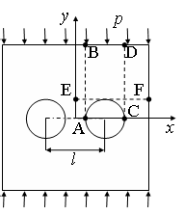
y
p
F
A
B
C
D
l
K
Ee
x
GQ
H
J
A, B, C, D, E, F, G, H, I, J, K, M, N, P – точки, определяющие характерные сечения пластин;
l – расстояние между центрами вырезов;
p – сжимающая нагрузка, действующая на пластину
Рисунок 1.5.1 – Схемы нагружения, геометрические параметры пластин с эллиптическими вырезами

Slide 2
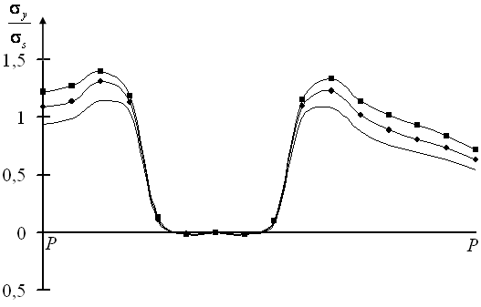
Рисунок 1.5.2 – Распределение напряжений в сечениях пластины с двумя эллиптическими вырезами

